Slide 1
A/B测试技术

Slide 2
A/B test是什么
A/B test工作原理
进行A/B test的目的是什么
A/B test流程
A/B test简例（结合Python实现）
A/B test需要注意的点
A/B test中要知道的统计学知识

Slide 3
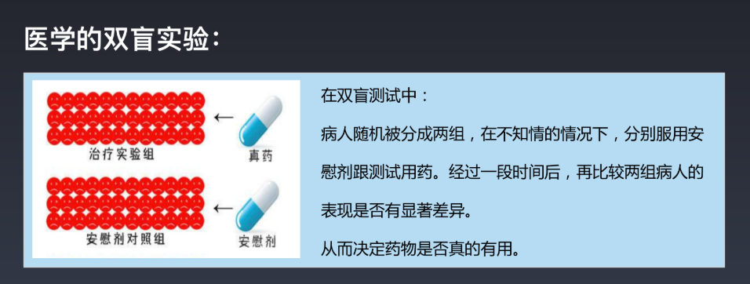
A/B测试起源

Slide 4
01 A/B测试是什么
对于一般的 ABTest 实验，其实本质上就是把平台的流量均匀分为几个组，每个组添加不同的策略，然后根据这几个组的用户数据指标，例如：留存、人均观看时长、基础互动率等等核心指标，最终选择一个最好的组上线。
AB测试

Slide 5
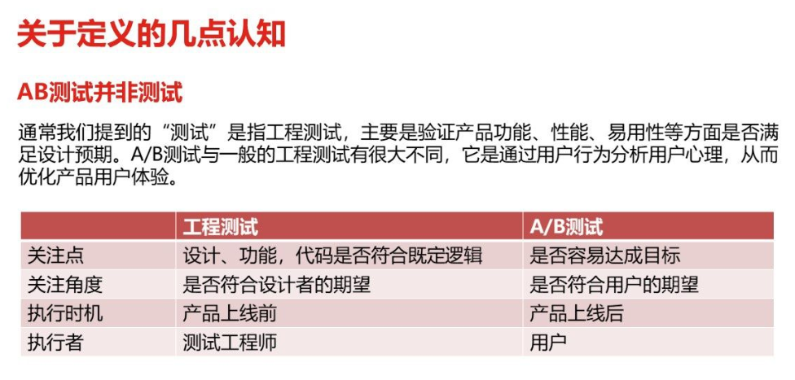
关于定义的认知
Notes:
要把A/B测试和测试区分开

Slide 6
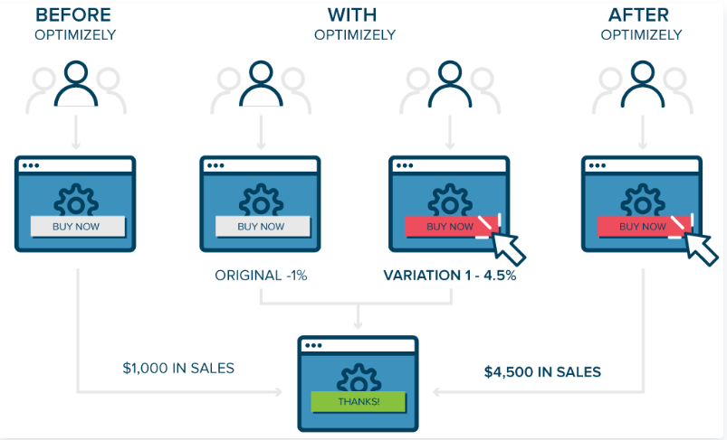
02 A/B test工作原理

Slide 7
02 A/B test工作原理
当用户访问页面时，如上图灰色按钮（控件）和箭头所指红色按钮（变体），利用埋点可以对用户点击行为数据采集，并通过统计引擎进行分析（进行A/B test）。然后，就可以确定这种更改（变体）对于给定的指标（这里是用户点击率CTR）产生正向影响，负向影响或无影响。

Slide 8
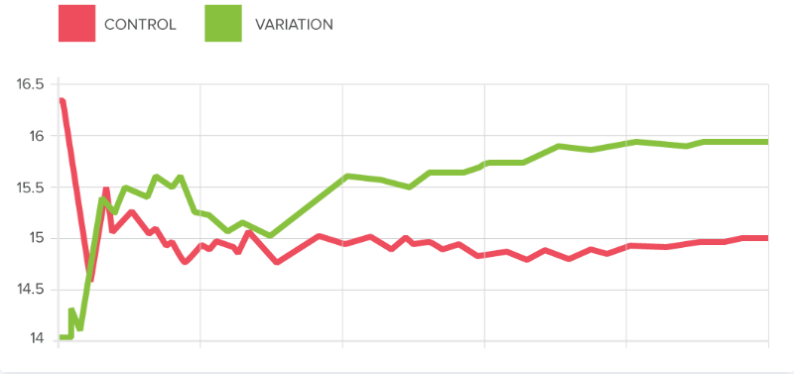
02 A/B test工作原理
实验数据结果可能如下：

Slide 9
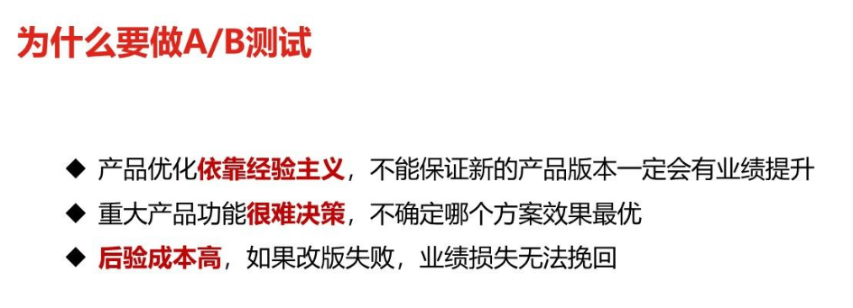
03 进行A/B test的目的是什么

Slide 10
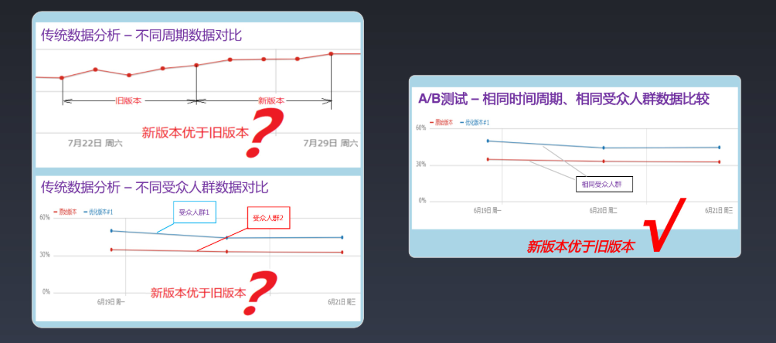
03 进行A/B test的目的是什么

Slide 11
03 进行A/B test的目的是什么
A/B测试的好处
消除客户体验（UX）设计中不同意见的纷争，根据实际效果确定最佳方案；
通过对比试验，找到问题的真正原因，提高产品设计和运营水平；
建立数据驱动、持续不断优化的闭环过程；
通过A/B测试，降低新产品或新特性的发布风险，为产品创新提供保障。

Slide 12
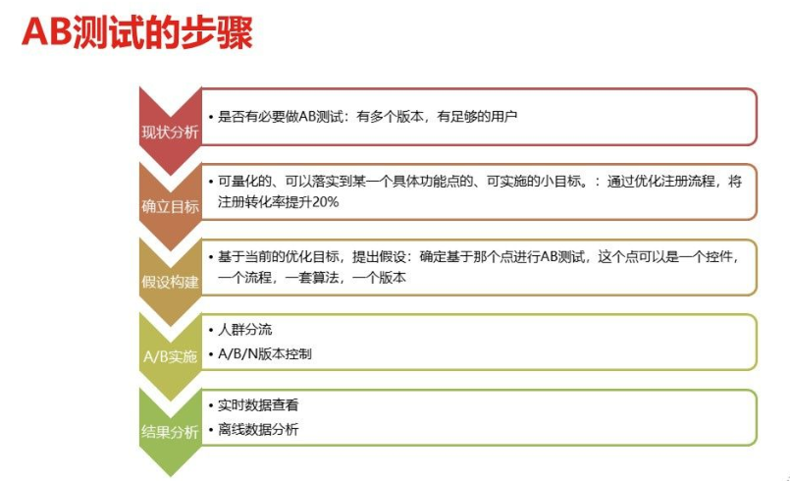
04 A/B test流程

Slide 13
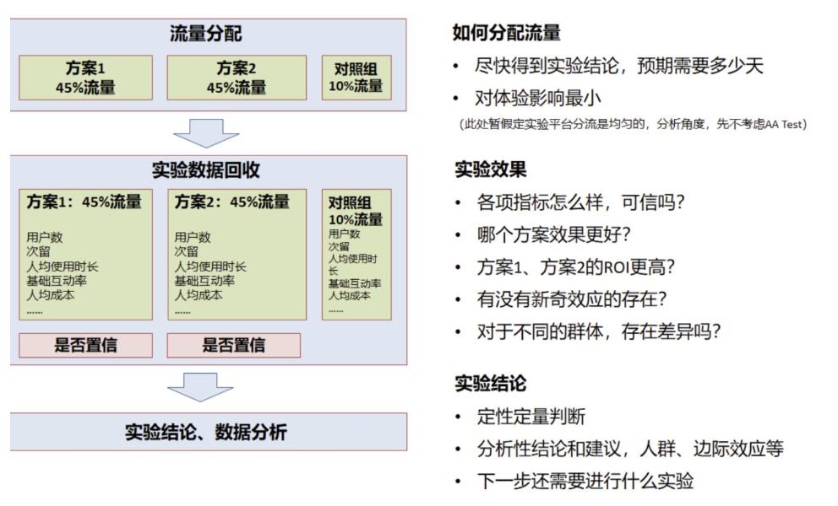
04 A/B test流程
鹅厂实践-基本步骤如下

Slide 14
04 A/B test流程
1、分析实际业务场景，明确改进关键点，制定优化建议。
2、与项目经理确定优化目标，设计优化方案。
3、根据优化目标及方案搭建数据分析指标体系，明确数据口径。
4、由UI设计师或算法工程师根据方案完成样例开发，并设定数据埋点。
5、调整流量池，在同一时间内对目标用户开始测试。
6、根据时间进度及时收集数据，并根据数据情况调整流量池或重新进行测试。
7、经过多次试验取得成功后，确定新版本功能，正式发布。

Slide 15
04 基于hash的AB测试
具体的实现方法为：
在AB测试中需要将用户随机的分成两组，通过对每个用户唯一id**做hash运算，并对hash值对2取模**，便可以将用户分成0，1两组（分桶测试便是hahs对n取模）。
每组采用不同的策略，并定义一个策略Id，跟随不同的策略埋点，在最后回收策略Id，最后通过策略id分析ab两种策略的好坏。

Slide 16
05 A/B test简例（结合Python实现）
实例背景简述
某司「猜你想看」业务接入了的新推荐算法，新推荐策略算法开发完成后，在全流量上线之前要评估新推荐策略的优劣，所用的评估方法是A/B test，具体做法是在全量中抽样出两份小流量，分别走新推荐策略分支和旧推荐策略分支，通过对比这两份流量下的指标（这里按用户点击衡量）的差异，可以评估出新策略的优劣，进而决定新策略是否全适合全流量。

Slide 17
05 A/B test简例（结合Python实现）
2. 实例A/B test步骤
指标：CTR
变体：新的推荐策略
假设：新的推荐策略可以带来更多的用户点击。
收集数据：以下B组数据为我们想验证的新的策略结果数据，A组数据为旧的策略结果数据。均为伪造数据。

Slide 18
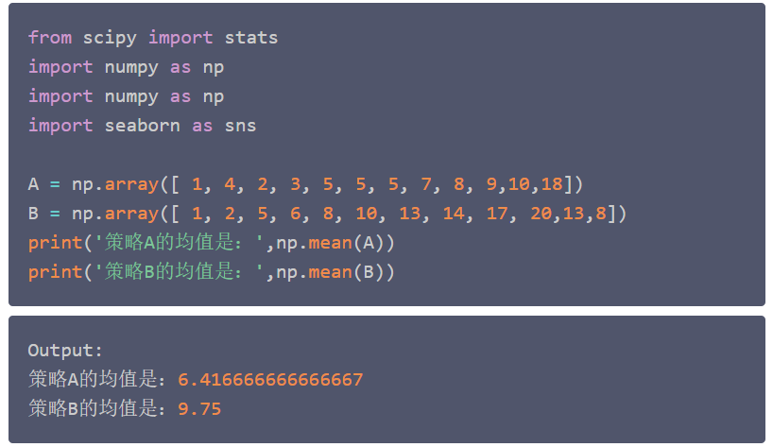
05 A/B test简例（结合Python实现）
3. 分析结果（Python）
指标：CTR
变体：新的推荐策略
假设：新的推荐策略可以带来更多的用户点击。
收集数据：以下B组数据为我们想验证的新的策略结果数据，A组数据为旧的策略结果数据。均为伪造数据。

Slide 19
06 A/B test需要注意的点
先验性：通过低代价，小流量的实验，在推广到全流量的用户。
并行性：不同版本、不同方案在验证时，要保重其他条件都一致。
分流科学性和数据科学性：分流科学是指对AB两组分配的数据要一致，数据科学性是指不能直接用均值转化率、均值点击率来进行AB test决策，而是要通过置信区间、假设检验、收敛程度来得出结论。

Slide 20
07 A/B test中要知道的统计学知识
点估计
区间估计
中心极限定理（样本估计总体的核心，可以对比看一下大数定理）
假设检验
其中假设检验部分为核心，其他辅助更好的理解该部分内容，比如区间估计可以理解为正向的推断统计，假设检验可以理解为反证的推断统计，关于假设检验本身，你可能还需要知道小概率事件、t分布、z分布、卡方分布、p值、alpha错误、belta错误等内容。

Slide 21
参考
https://cloud.tencent.com/developer/article/1496302
https://www.zhihu.com/question/20045543
https://blog.leapoahead.com/2015/08/27/introduction-to-ab-testing/
https://www.cnblogs.com/typeck/p/11808187.html

